Slide 1
STRATEGIJA ZA DIGITALNO SAZRIJEVANJE ŠKOLE
Na temelju analize-Selfie, alat Europske komisije
Self-reflection tool for digitally capable schools (SELFIE)
Druga srednja škola Beli Manastir, 28.studenoga 2019.
Božana Tenji

Slide 2
NA TEMELJU SAMOVREDNOVANJAPREKO APLIKACIJE SELFIE
uočili smo nedostatke na temelju kojih ćemo napraviti strategiju za razvoj digitalnih kompetencija učenika nastavnika
uočili smo kako učenici, nastavnici i ravnatelji imaju različita mišljenja o istim pitanjima
zaključili smo kako trebamo uključiti osim rukovodstva i nastavnika i učenike u planiranje
i razvijanje strategije digitalnog sazrijevanja škole

Slide 3
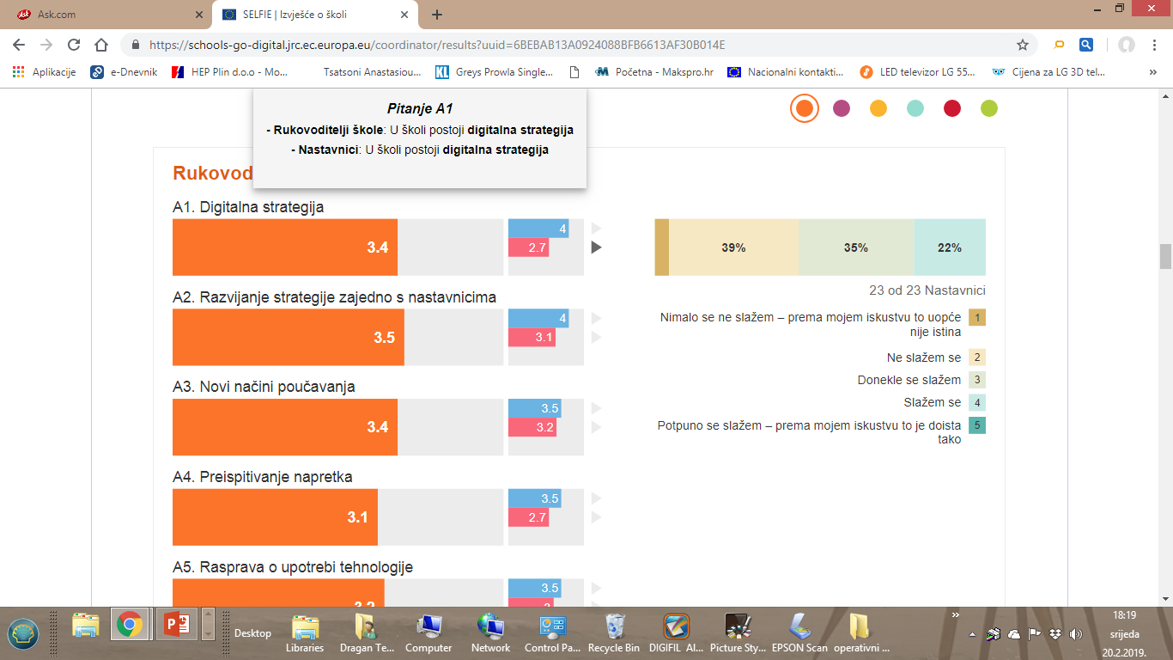
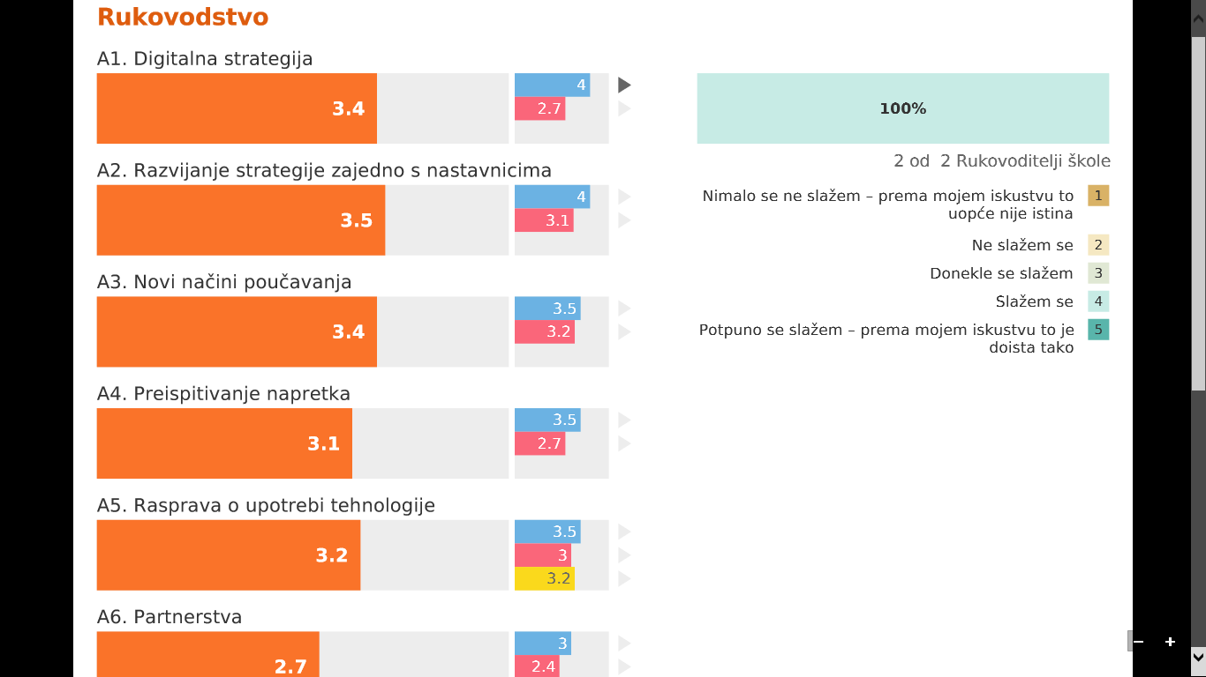

Slide 4
Digitalna strategija škole
uključiti nastavnike u izradu i realizaciju digitalne strategije
uključiti učenike (svi se učenici trebaju prijaviti u Office za škole)
školska stručna vijeća unutar Officea 365 (postavljanje i razmjena materijala) +
upoznati SVE učenike škole o mogućnostima koje im nudi Office365 za škole
učenicima ponuditi digitalne obrazovne sadržaje i alata za nastavu (mogućnost vrednovanja online; kvizovi, ispiti, vježbe)
otvoriti digitalne bilježnice za svaki predmet
2019/2020.

Slide 5
Strateško područje 2:
DIGITALNO ZRELI I SAMOPOUZDANI NASTAVNICI
„Bitan čimbenik pri izgradnji samopouzdanja među nastavnicima je umrežavanje te razmjena primjera dobre prakse, koju treba poticati kroz različite kanale.”
iz Strategije

Slide 6
Strateško područje 3:
PODRŠKA UČENJU I POUČAVANJU KORIŠTENJEM IKT-A.
Korištenje IKT-a otvara prilike za nove metode rada u nastavi, lakši pristup informacijama, te nudi raznolikost i brzinu prijenosa i pohrane znanja.
Pritom poseban fokus treba staviti na učenika, uključujući personalizirano učenje, individualizirani pristup i podršku učenicima s posebnim potrebama, podržati i njegovati kulturu učeničkog stvaranja i doprinošenja korištenjem digitalne tehnologije….razvojem
digitalnih obrazovni sadržaja, alata za nastavu i modela korištenja IKT-a.
„ iz programa Strategije digitalnog sazrijevanja škola i školskog sustava

Slide 7
1. koraci – studeni 2019.
nastavnici
prijaviti se u svoju skupinu ŠSV i NV
upoznati se s digitalnim bilježnicama Nastavničkoga i Školskog stručnog vijeća koje služe za postavljanje svih digitalnih materijala
Učenici
razrednici
na SRO provjeriti, pitati učenike jesu li prijavljeni u sustav skole.hr
Office365skole.hr
izabrati administratora razreda

Slide 8
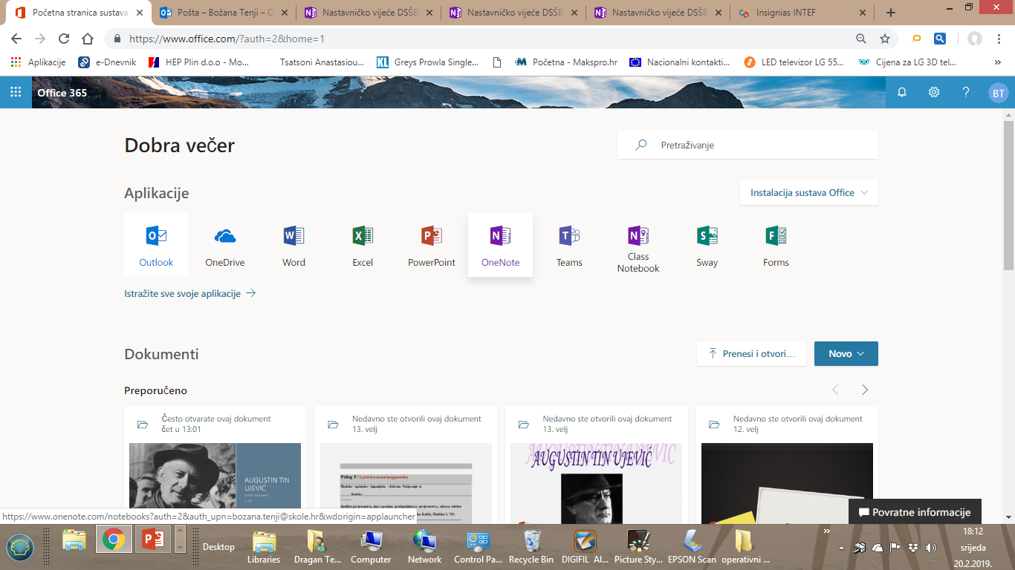

Slide 9
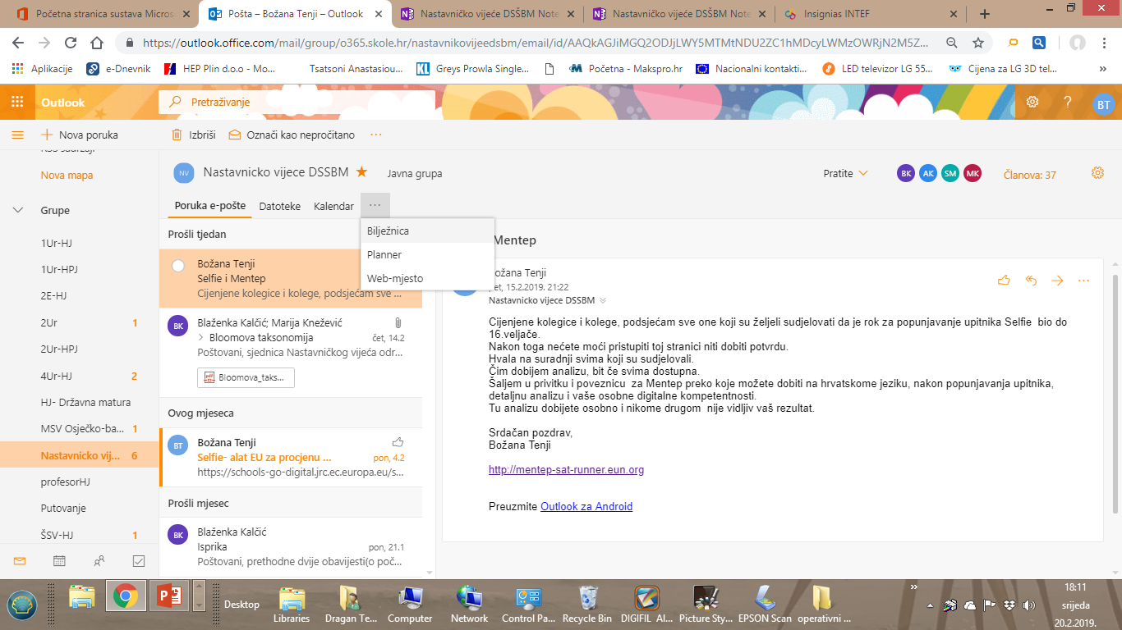

Slide 10
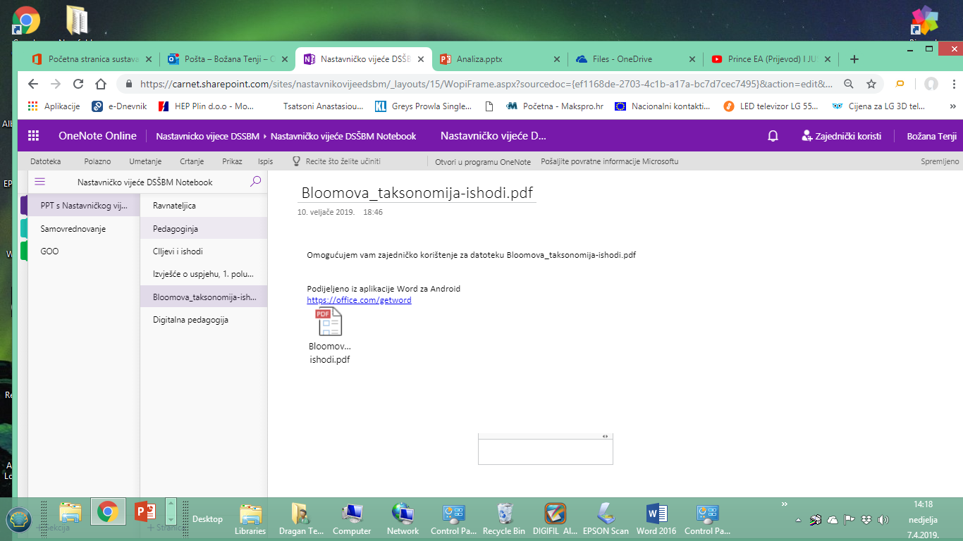
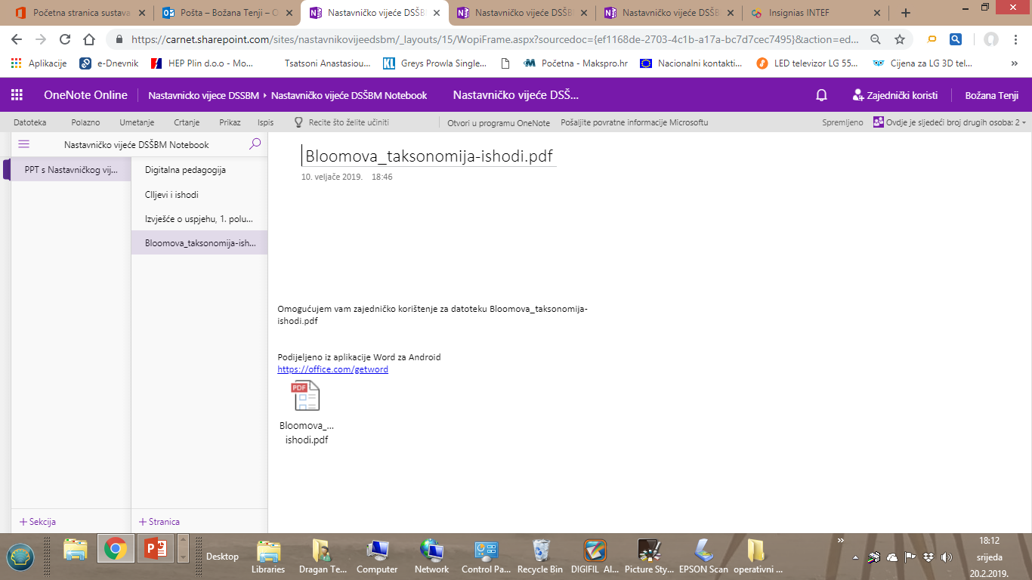

Slide 11
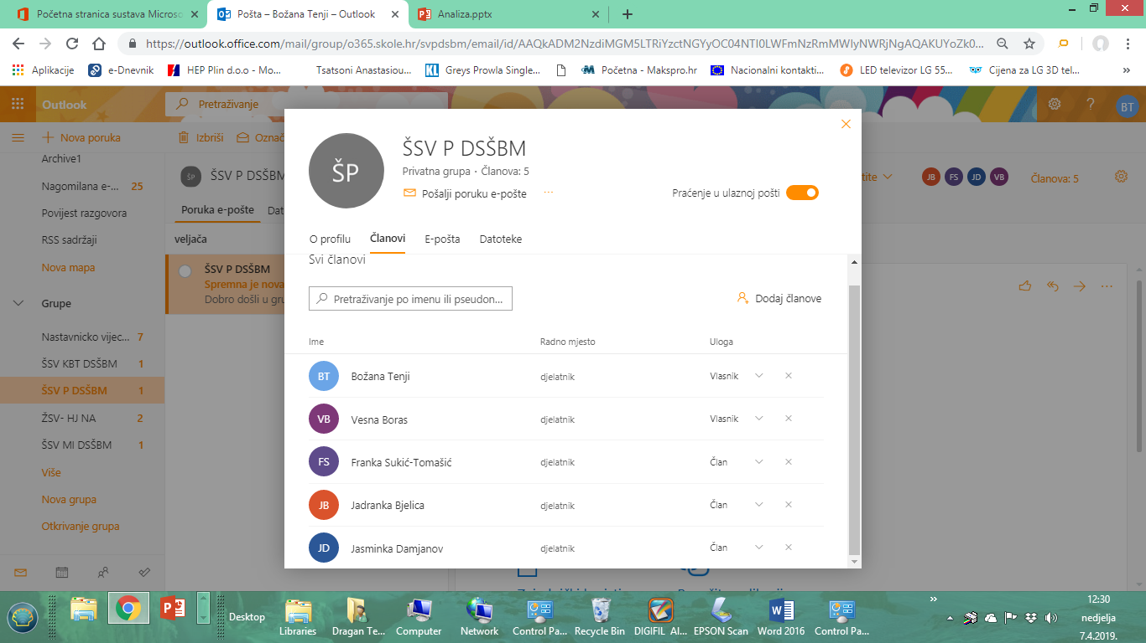

Slide 12
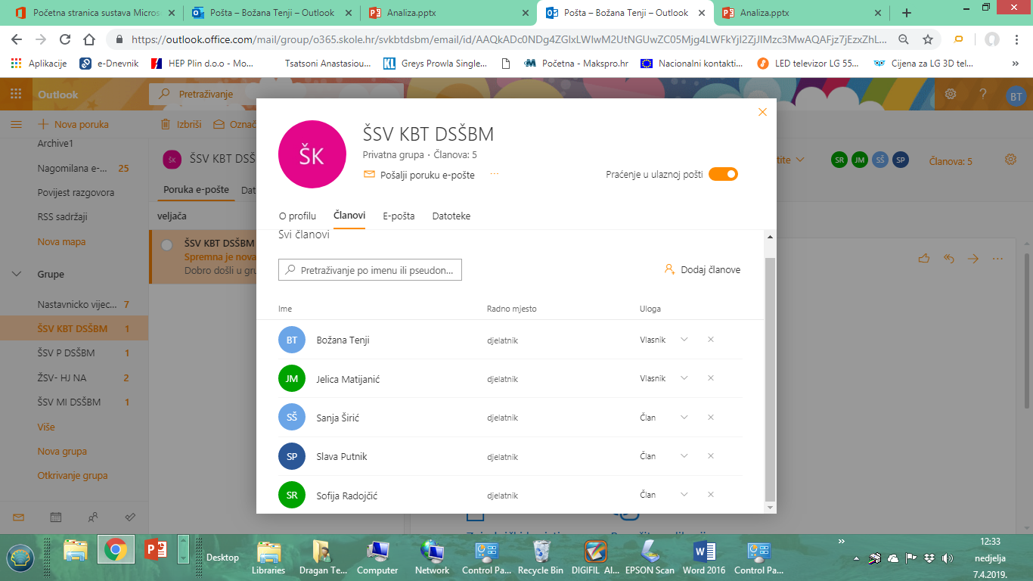

Slide 13
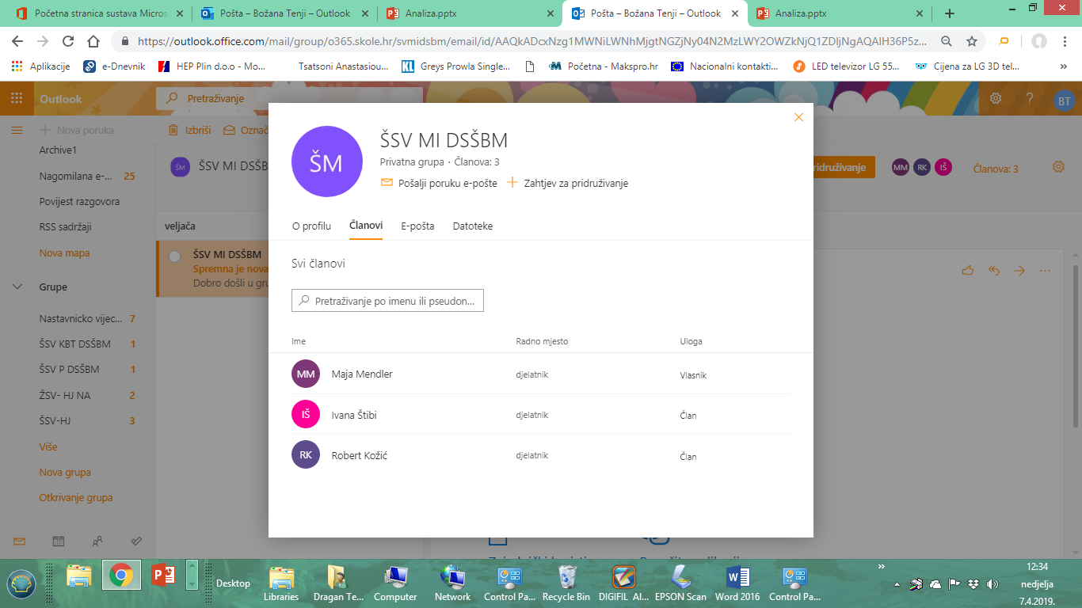

Slide 14
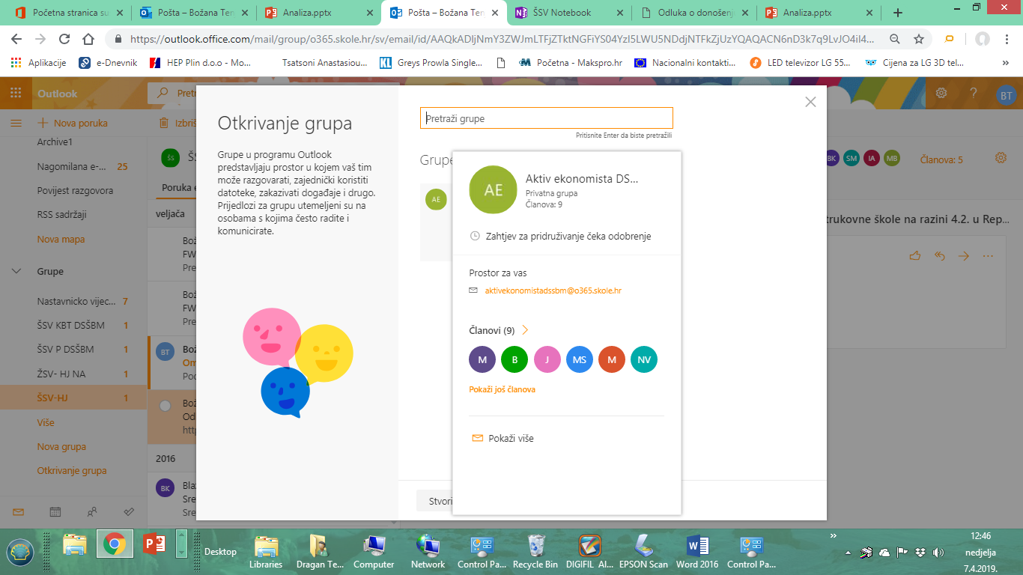

Slide 15
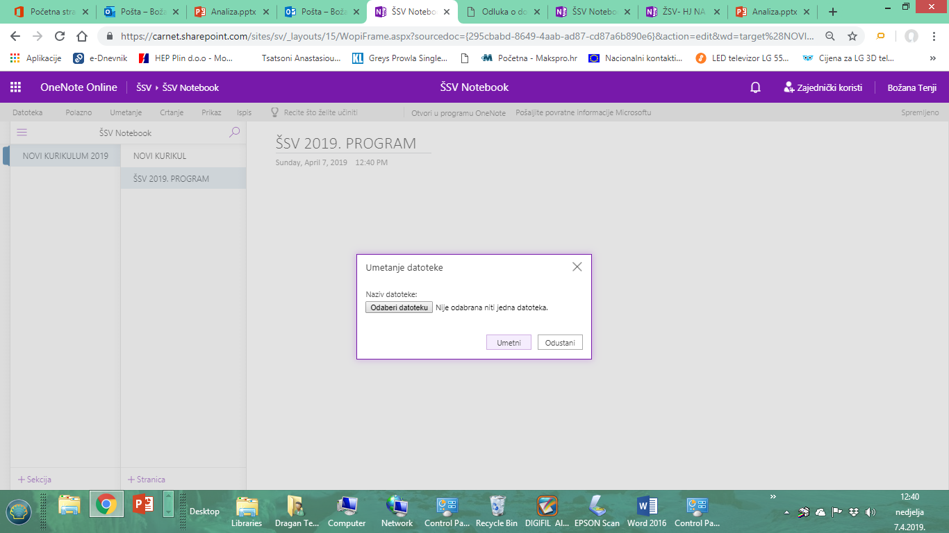

Slide 16
zaključci
studeni 2019.
- Unaprijediti digitalne kompetencije nastavnika
Unaprijediti računalnu infrastrukturu
Pohranjivati digitalne obrazovne sadržaje u repozitorij za razmjenuhttps://edutorij.e-skole.hr/share/page/home-page
Unaprijediti nastavu primjenom IKT-a u učenju i poučavanju
( 20% nastave)
Povećati udio DOS-a

Slide 17
Hvala

